Slide 1
Теоретические основы кинезиологического подхода к физическому воспитанию дошкольников
Копенская Е.Н.,
заведующий МОУ «Детский сад № 356 Центрального района Волгограда»
Югова Н.В., старший воспитатель

Slide 2
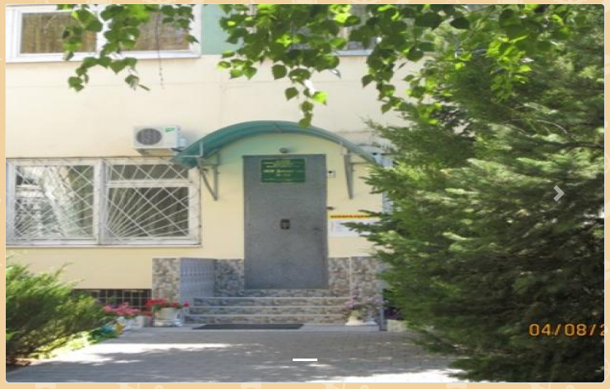
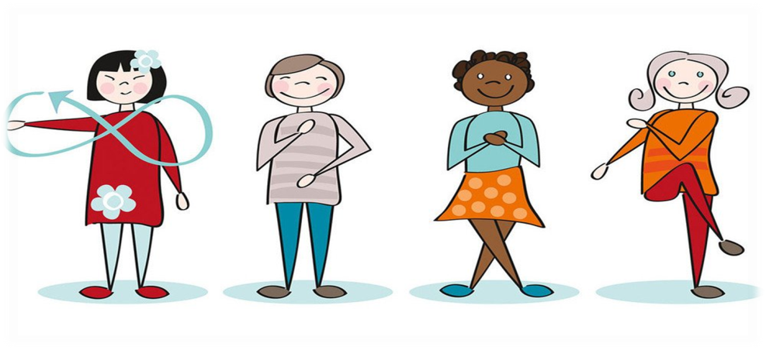
На базе МОУ «Детский сад № 356 Центрального района Волгограда»
с января 2024 года реализовывается инновационный проект по теме: «Физическое воспитание старших дошкольников на основе кинезиологического подхода».

Slide 3

Сохранение и укрепление здоровья детей – одна из главных стратегических задач развития страны.
В настоящее время отмечается резкое увеличение числа детей:
с проблемами физического здоровья и психического развития
с экранной зависимостью
эмоциональной нестабильностью
низким уровнем коммуникативной компетентности.
Детям 7 лет предстоит обучаться в школе.
возникает необходимость правильно организовывать двигательную деятельность малышей в дошкольном учреждении и дома, которая способна обеспечить не только физическое, но и их психическое развитие.

Slide 4
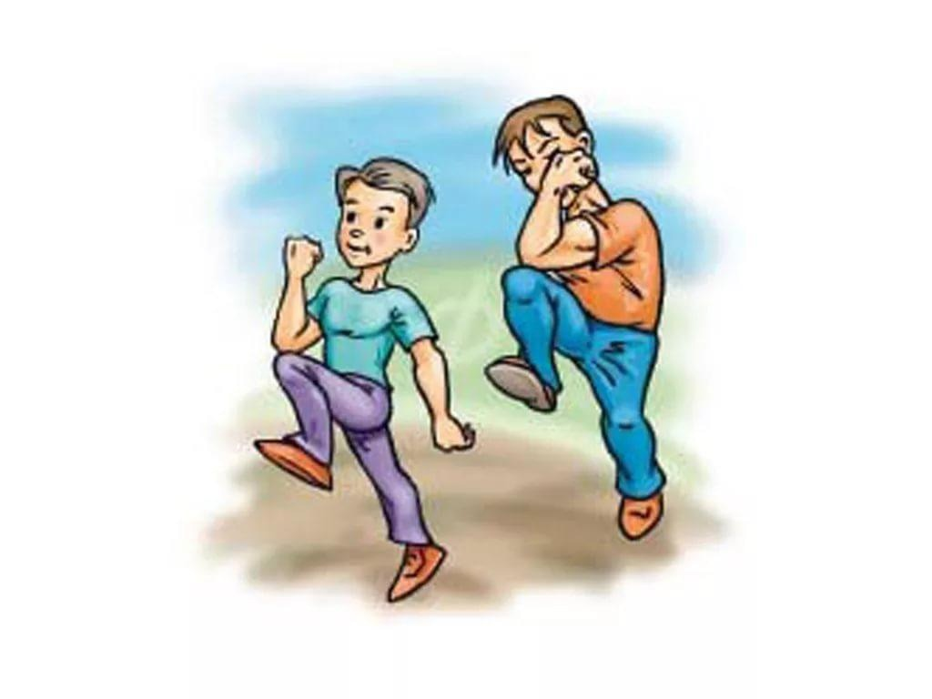
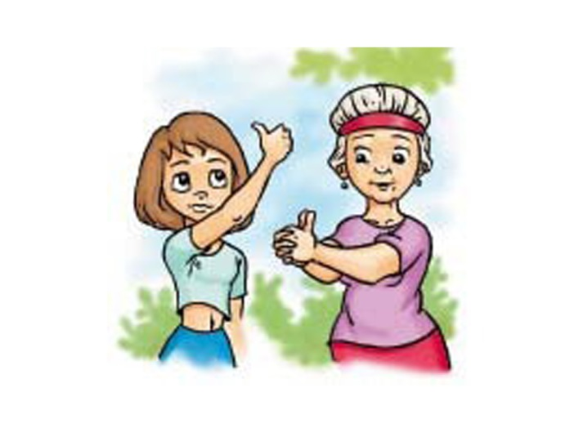

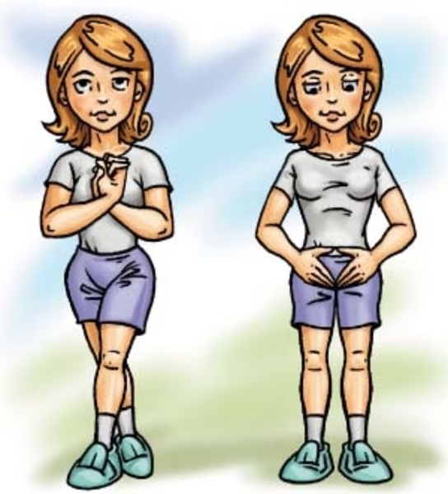
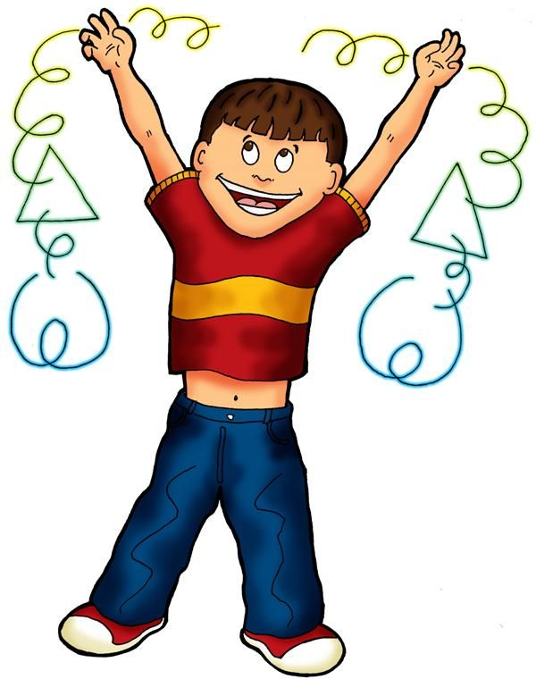

Slide 5
В области физического воспитания кинезиология рассматривается как наука, расположенная на стыке психологии, психотерапии, нейропсихологии и телесных практик (Б.В. Коренберг, 2005; В.К. Бальсевич, 2018; Н.М. Медвецкая, 2020)
На сегодняшний момент в предметном поле физического воспитания подрастающего поколения имеются работы, доказывающие его эффективность с позиции построения кинезиологического подхода (Т.В. Колтошова, 2015; С.Х. Тахранова, 2017; В.С. Сосуновский, 2020 и др.).
В этом направлении кинезиология включает в себя два больших аспекта развития ребенка, это формирование двигательных действий и развитие его интеллекта.
В рамках кинезиологии рассматривается понятие «кинезиологический потенциал» человека, отражающий интегративное единство его психо-телеснодвигательных качеств и способностей.
Под кинезиологическим подходом к физическому воспитанию детей дошкольного возраста мы понимаем смещение акцента с развития только физических качеств дошкольников на формирование кинезиологического потенциала ребенка, который включает в себя соматические, психосоматомоторные, психомоторные и физические качества

Slide 6
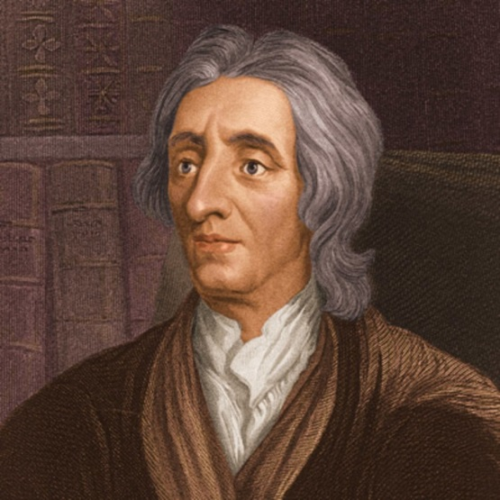
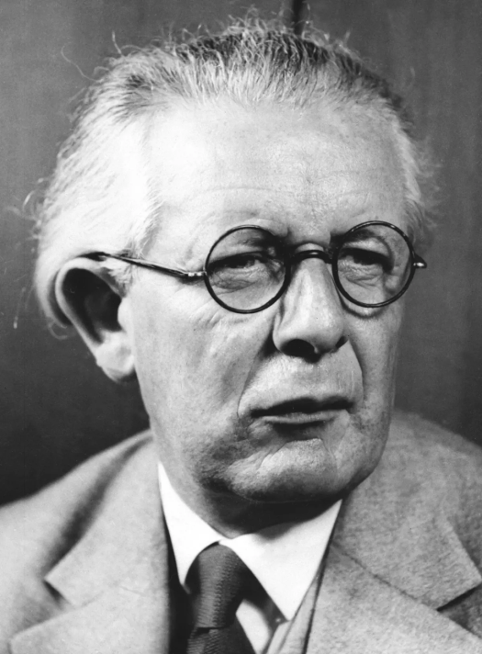
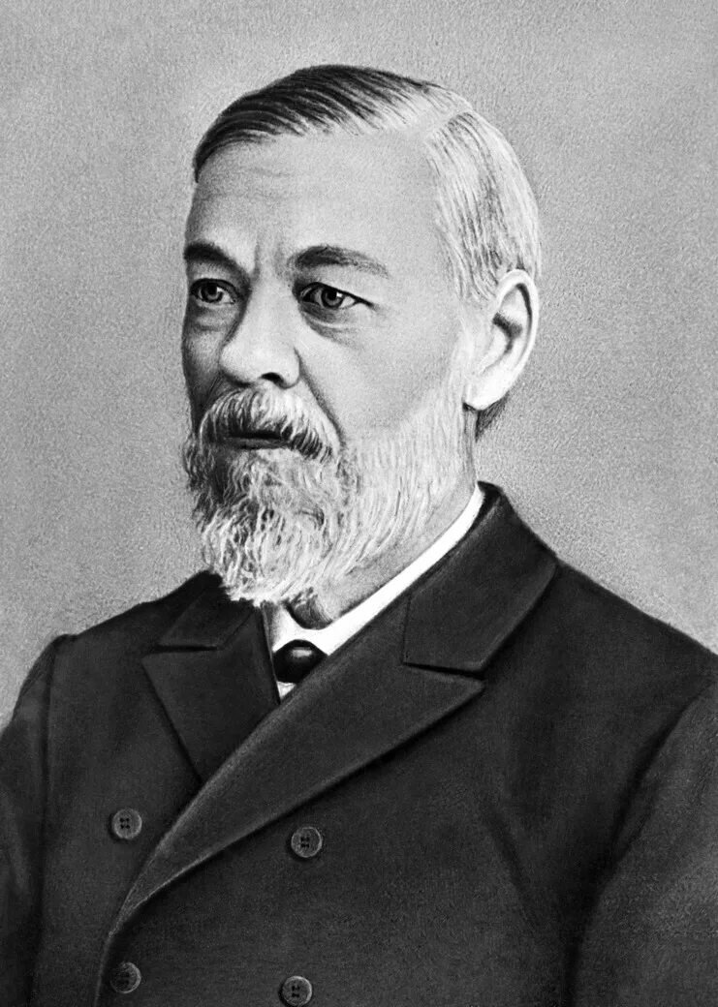
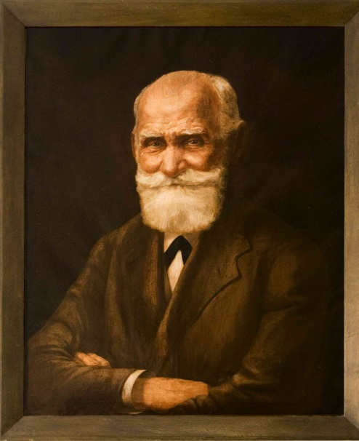
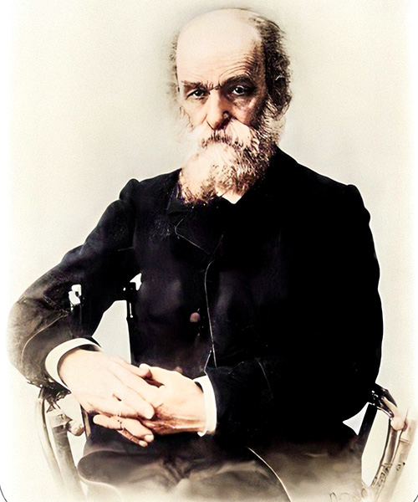
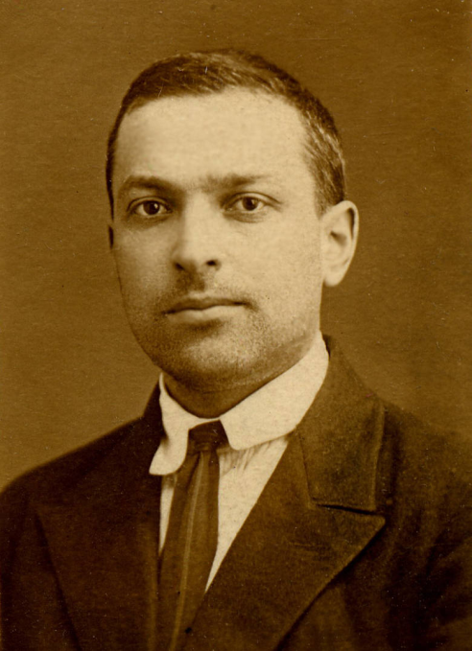
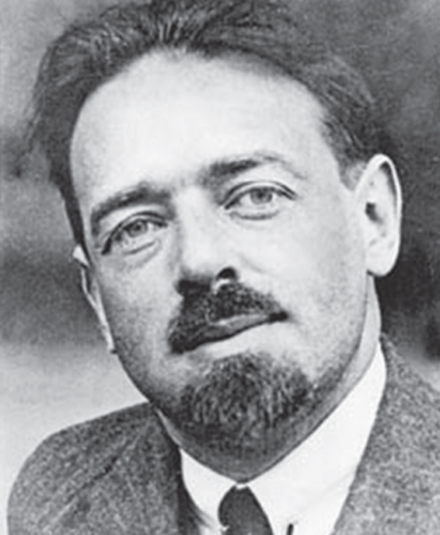
Джон Локк
И.П. Павлов
Жан Пиаже
И. М. Сеченов
П.Ф. Лесгафт
Л.С. Выготский
Н.А. Бернштейн

Slide 7
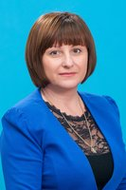
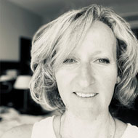
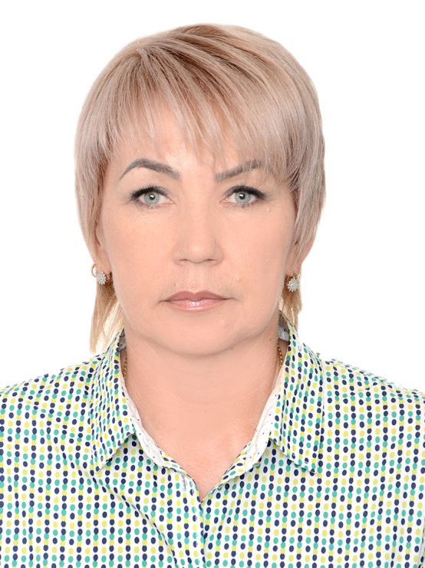

С.Ю. Максимова
Н.И. Дворкина
Г.А. Каданцева
И.К. Спирина

Slide 8

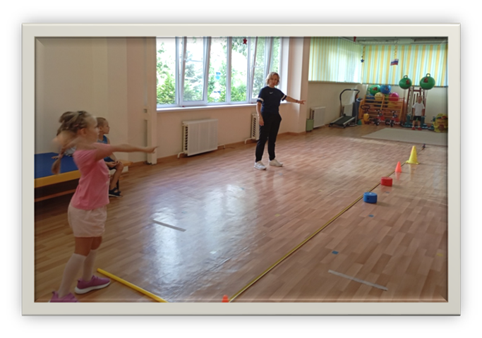
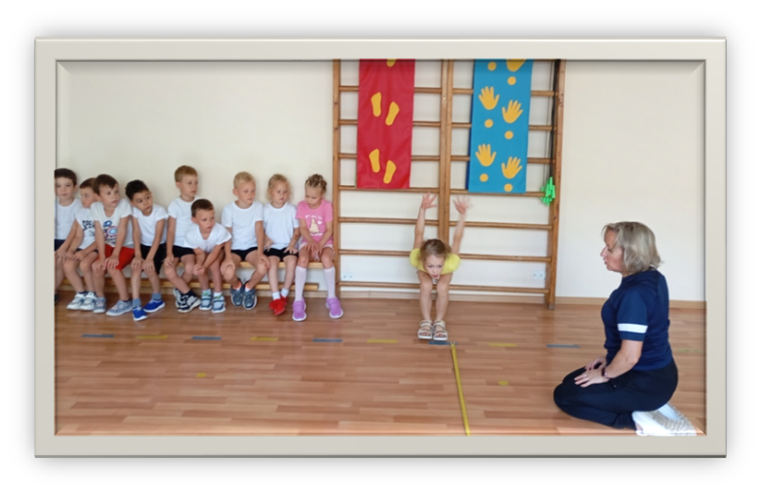
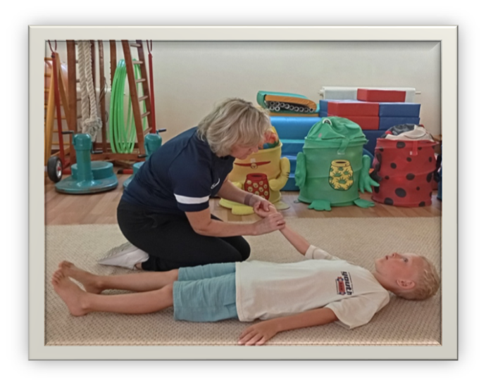
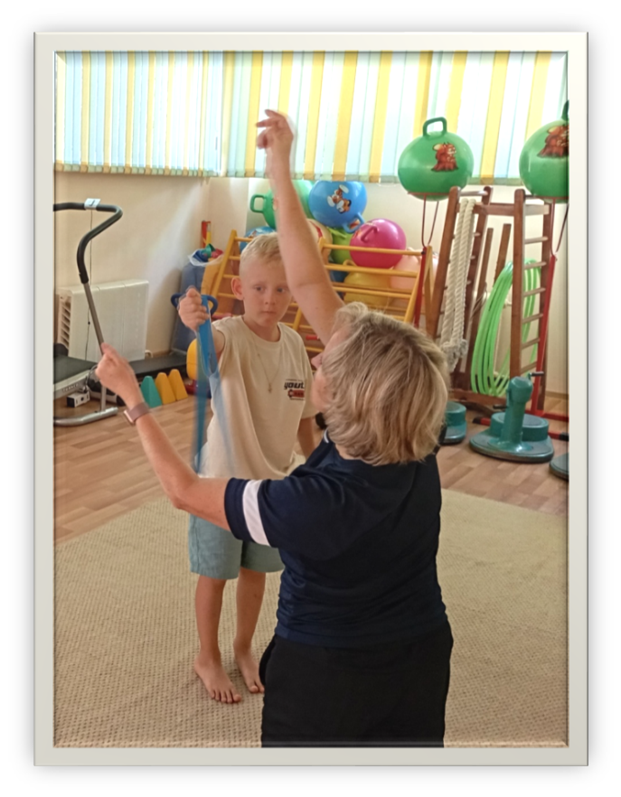
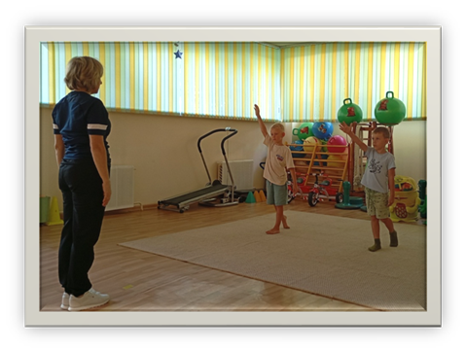
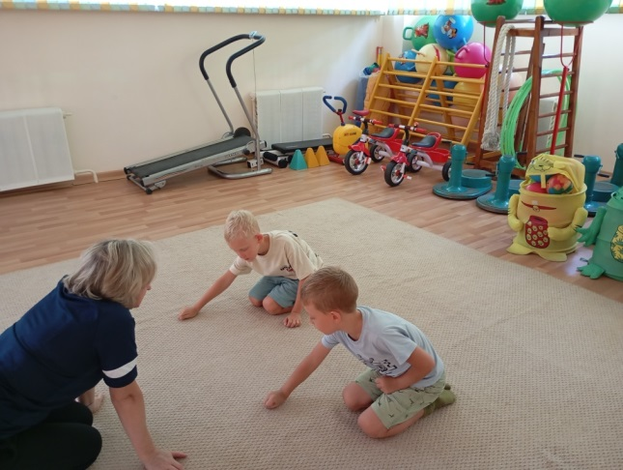

Slide 9
Средства двигательной подготовки для формирования кинезиологического потенциала у детей старшего дошкольного возраста
средства гимнастики мозга П. Дениссона
средства мозжечковой стимуляции – вестибулярные упражнения статического и динамического плана
средства нейропсихологии – двигательные программы, задания на тренировку зрительно-моторного восприятия, двигательного внимания и двигательного интеллекта
средства тренировки комплексного сенсорного ответа – полосы препятствий, сенсомоторные дорожки

Slide 10
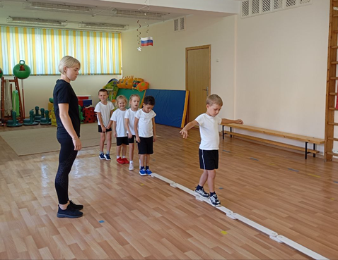
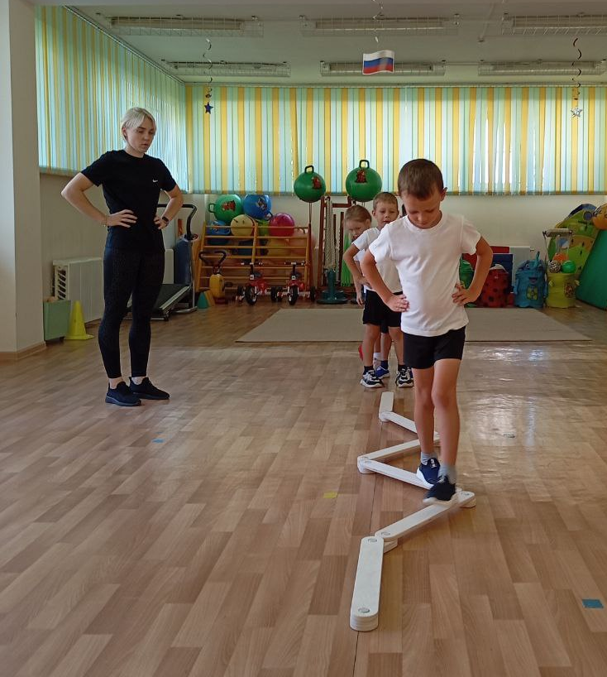
Упражнения на координационной доске

Slide 11
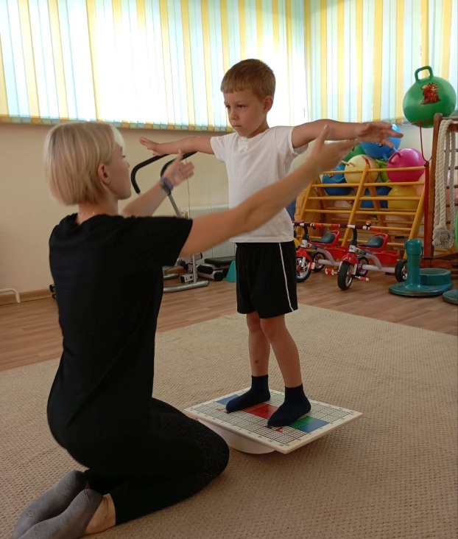
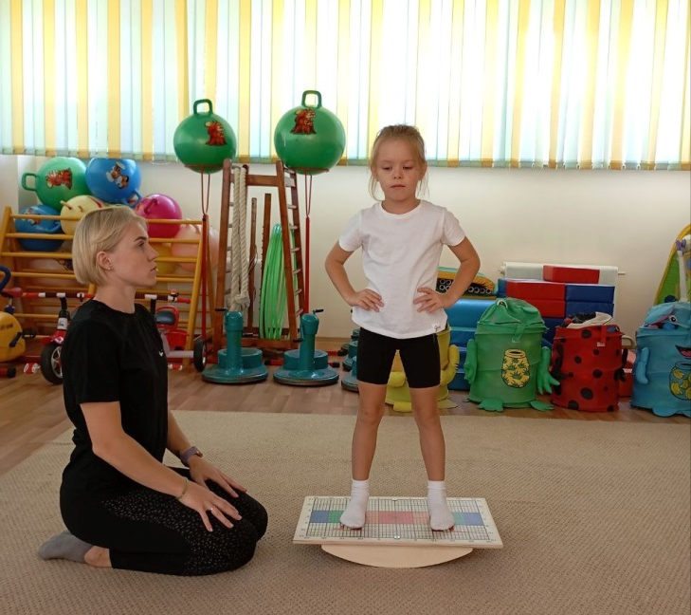
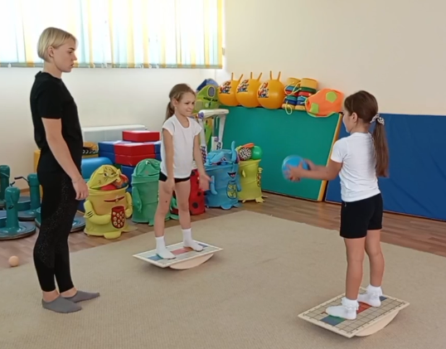
Упражнения на доске Бильгоу

Slide 12
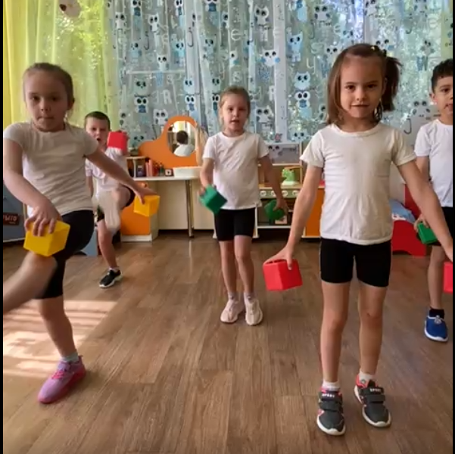
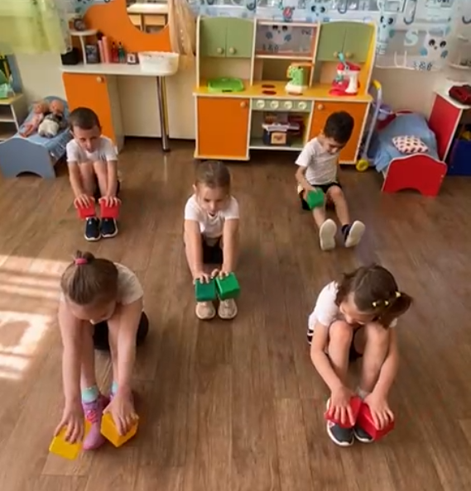
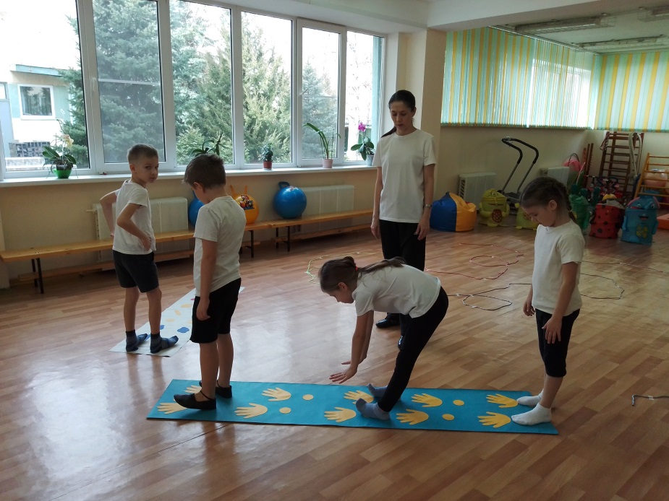
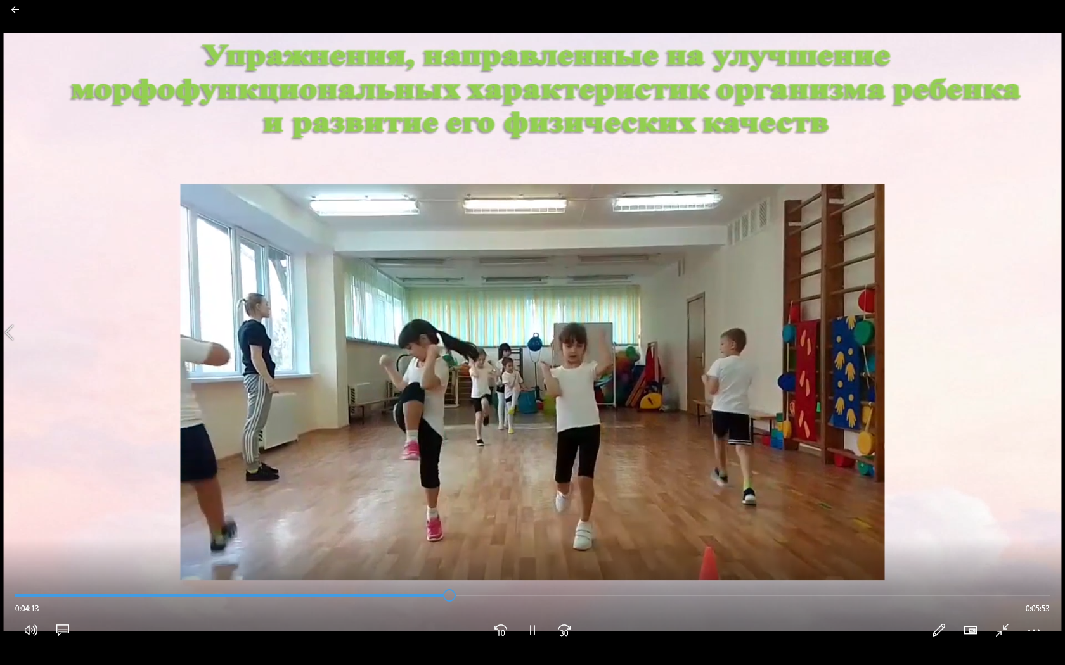

Slide 13
Спасибо за внимание!

